Slide 1
COBOL程序设计
Common Business Oriented Language

Slide 2
课程提纲
COBOL基础
标识部和环境部
数据部
过程部
文件的处理
表处理
子程序
数据库操作简介
例题练习和分析

Slide 3
COBOL基础
COBOL简史
COBOL程序结构
COBOL字符集
COBOL字
COBOL中的直接量
COBOL语句的语法格式
COBOL源程序书写格式

Slide 4
有关COBOL的中文参考书
谭浩强著：《COBOL语言》， 清华大学出版社1984.2 第一版
[美]Carol Baroudi 著，邱仲潘等译：《COBOL从入门到精通》，电子工业出版社2000.1
侯炳辉著：《COBOL程序设计》，清华大学出版社1982.1

Slide 5
关于COBOL
COBOL是英文 Common Business Oriented Language 的缩写，其含义为“面向商业的通用语言”。
COBOL简史
  1959年美国国防部提出，1960年形成第一个COBOL规范
  ANSI COBOL-68、COBOL-74、COBOL-85
  最新版本为COBOL-2000
  90年代后期产生了面向对象的COBOL
COBOL的特点
  一种面向过程的第三代语言
  在企业及商务领域应用的广泛性
  最接近英语的计算机语言，可读性强
  便于移植与维护

Slide 6
COBOL程序结构
一个完整的COBOL程序由四个部组成，分别为
  标识部 IDENTIFICATION DIVISION
  环境部 ENVIRONMENT DIVISION
  数据部 DATA DIVISION
  过程部 PROCEDURE DIVISION
COBOL程序各个部下由节、段、语句组成，如右图
一个完整的COBOL程序例子
程序(PROGRAM)
部 (DIVISION)
节 (SECTION)
段 (PARAGRAPH)
句子(SENTENCE)
语句(STATEMENT)
从句(CLAUSE)

Slide 7
COBOL字符集(一)
用于COBOL字(Word)的字符
0 – 9 A – Z – (连字符)
  字符组合(组成一个字)不得超过 30 个字符
  不得以连字符开头或结尾
  至少有一个字母，中间不得有空格
用于标点符号的字符
凵(空格) ，； ′ ( ) .
  两个相邻字符串(COBOL字、直接量等)之间至少用一个空格隔开
  逗号和分号可以用来隔开一串子句或语句，但也可用空格隔开。句号必须紧跟在一个句子或描述体之后。逗号、分号、句号作为分隔符使用时，其后必须至少有一个空格。
  一目运算符(+，-)出现在数据名之前时，其后必须跟空格，在出现在数字常数之前时，其后不得有空格，一目运算符之前必须有空格，而左括号可直接置于一目运算符之前。

Slide 8
COBOL字符集(二)
算术运算符
+ − * / **
关系运算符
> = < >= <=
用于编辑的字符
B(插入空格) 0 9 + − $ ， .
CR(贷方) DB(借方)
Z (消零) * (替代高位零)

Slide 9
COBOL字(一)
保留字(Reserved Words)
  必写字(又叫关键字Key Words)
    动词：如ADD、READ、ENTER等
    出现在语句或描述体中不得省略的字，如ADD语句中的TO
    具有专门职能的字，如ZERO、NEGATIVE、SECTION等
  任选字(Optional Words)
  连接字(Connectives)
    限定连接字：用于联系一个数据名或段名，限定连接字有IN，ON
    逻辑连接字：用于构成一个条件，逻辑连接字有：AND，OR，NOT
  特定直接量(Figurative Constants)，又称赋形常数，如ZERO, SPACE, QUOTE, HIGH-VALUE, ALL 等
  专用寄存器(Special Registers)：如TALLY, DATE, DAY, TIME

Slide 10
COBOL字(二)
用户定义字(User-defined Words)，又称名字(Names)
  数据名(Data Name)：数据名给数据部的描述体命名，按照数据名规则可形成如下名字
    文件名(file-name)
    索引名(index-name)
    记录名(record-name)
    基本项名(elementary item name)或组合项名
    报表名(report-name)
    排序文件名(sort-file-name)
    排序记录名(sort-record-name)

Slide 11
COBOL字(三)
  过程名(Procedure Name)：过程名给过程部的节或段命名，过程名可以完全由数字组成，当且仅当两个过程名的值相等，且组成过程名的数字个数相同时，才认为这两个过程名相同。
    节名(section name)
    段名(paragraph name)
  条件名(Condition Name)：条件名具有一个规定的值、一组值或一个范围内的值。条件名所具有的值集是与其相关联的条件变量的值集的子集。

Slide 12
COBOL中的直接量(一)
数值直接量(Numeric Literals)，又称数值常数，它由数字 (0 ~ 9)，符号 (+, −)，小数点( . )组成，并且满足下列条件
  至少有一个数字，最多不超过18位。
  不能有多于一个的正负号，如果有正负号，正负号一定在最左端，如果没有正负号，即认为是正数。
  小数点只能有一个，如果没有小数点，即认为是整数。
  可以做算术运算。
非数值直接量(Nonnumeric Literals)，它是两个单引号之间、除去单引号本身外由字符组成的字符串
  必须使用引号
  长度不超过 120 位

Slide 13
COBOL中的直接量(二)
  长度不超过 120 位
  可以用任何COBOL字符，还可使用保留字
  字符串中如有引号( ′ )，则用QUOTE代替
  不能作计算用
赋形常数(Figurative Constants)，又称特定直接量，是一种特殊的常数
  ZERO, ZEROS, ZEROES: 表示值0，或一个或多个字符0，依赖于上下文
  SPACE, SPACES: 表示一个或多个空格
  HIGH-VALUE, HIGH-VALUES: 高档值，即十六进制“FF”
  LOW-VALUE, LOW-VALUES: 低档值，即十六进制“00”
  QUOTE, QUOTES: 表示字符串中的一个或多个引号
  ALL 直接量：表示一个或多个直接量组成的字符串，直接量必须是非数值直接量

Slide 14
COBOL语句的语法格式(一)
例
  ADD 标识符-1 标识符-2 … TO 标识符-m
  数值直接量-1 数值直接量-2
  [ROUNDED] [标识符-n [ROUNDED]]…
  [ON SIZE ERROR 命令语句]
语法格式
  在格式中，凡在下边有一横杠的保留字为必写字，否则为任选字
  凡用汉字指明的语法单位是由程序员根据相应语法规则填写的语法单位
  凡用方括号[ ]括起来的内容都是任选的，可由程序员根据需要选择

Slide 15
COBOL语句的语法格式(二)
  凡用花括号{ }括起来的内容，必须选择其中之一
  省略号 … 表示其前的内容可以重复，若省略号跟在[ ]、{ }之后，表示该方括号或花括号中的整个说明项可以重复
  格式中的逗号“，”、分号“ ; ”可以省略，如果写上它们，其后至少跟一个空格
  格式中，COBOL字之间，COBOL字与特殊符号之间必须用空格隔开，一个空格和多个空格的作用是一样的
  格式中的“标识符”是指数据名、带下标的数据名、或带限定的数据名

Slide 16
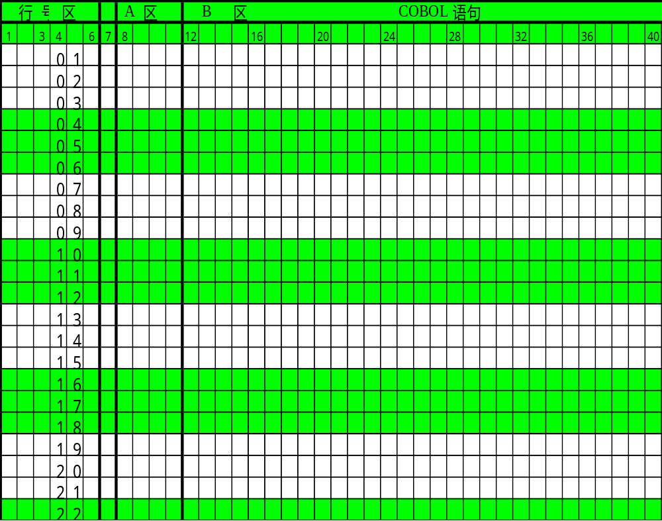
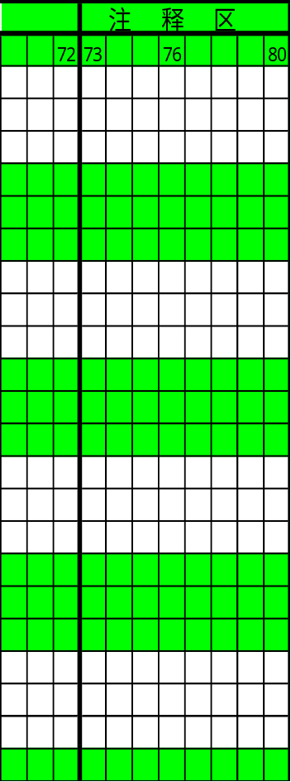
COBOL源程序书写格式(一)
…

Slide 17
COBOL源程序书写格式(二)
标准格式
  1 – 6 列： 行号区
  7 列： 续行区
  8 – 11 列： A区
  12 – 72 列：B区
  73 – 80 列：注释区
行号区
  行号由6位数字组成，行号可用可不用，如果使用，必须是渐升次序。当使用行号时，输入源程序时必须按顺序。
语句区

Slide 18
COBOL源程序书写格式(三)
续行区
  在该列写上连字符“−”时，表示该行是上一行的续行。续行的内容必须从 B 区开始书写。
  若第 7 列写上“*”号，表示该行是注释行，注释行的续行仍需在第 7 列写上“*”号。
  若第7列写上“/”，也表示该行为注释行，但编译打印程序清单时从该行另起一页
  若第7列写上“D”，则表示该行内容为调试行，仅在程序测试时该行才属于程序的一部分
A区和B区
  部名、节名、段名、层指示符、层号 01、77 必须从A区开始书写。层号 02 ~ 49、66、88 可以从A区开始，也可以从B区开始书写。程序的其余部分必须从B区开始书写。
空行：第 7 列到第 72 列没有任何东西的行

Slide 19
标识部和环境部
标识部的结构
标识部的一些规定
环境部的结构
环境部配置节的专用名段
环境部输入输出节文件控制段
环境部输入输出节 I-O 控制段

Slide 20
标识部结构
IDENTIFICATION DIVISION. 识别部
ID DIVISION.
PROGRAM-ID. 程序名. 程序识别段
[AUTHOR. [注解项] … ] 作者段
[INSTALLATION. [注解项] … ] 计算机场所段
[DATE-WRITTEN. [注解项] … ] 编写日期段
[DATE-COMPILED. [注解项] … ] 编译日期段
[SECURITY. [注解项] … ] 保密段

Slide 21
识别部的一些规定
程序识别段
  程序名的构成规则同过程名，即最多为30个字符的字符串，但只有前8位字符起作用，这8个字符不能和其它名字相同。
  程序名的第一个字符应是字母，当是数字时，按如下规则转换
  0 – J ， 1 到 9 – A 到 I
编译日期段
  编译日期由系统填写，如果程序员事先写好编译日期，则编译时将换成当天日期。

Slide 22
环境部的结构
ENVIRONMENT DIVISION. 环境部
CONFIGURATION SECTION. 配置节
[SOURCE-COMPUTER. 源计算机名.] 源计算机段
[OBJECT-COMPUTER. 目标计算机名.] 目标计算机段
[SPECIAL-NAMES. 专用名描述项.] 专用名段
INPUT-OUTPUT SECTION. 输入输出节
[FILE-CONTROL. 文件控制描述项.] 文件控制段
[I-O-CONTROL. 输入-输出控制描述项.] I-O控制段

Slide 23
环境部配置节的专用名段
作用
  专用名段指明哪些外部设备名可用记忆名代替，并可使其和开关状态相关联。另外，它还可改变货币符号($)和小数点，定义字符集和类别名。
格式
SPACIAL-NAMES.
[功能名子句]
[字母表子句]
[符号字符子句]
[类别名子句]
[CURRENCY SIGN IS 直接量]
[DECIMAL-POINT IS COMMA].

Slide 24
环境部配置节的专用名段(续一)
功能名子句
  格式：
  [功能名 [IS 记忆名]
  [ON STATUS IS 条件名]
  [OFF STATUS IS 条件名]] …
  功能：用于定义设备的用户名，与开/关状态相关联的条件名
  多数功能名为系统设备名，如：SYSIN、SYSOUT、CONSOLE等
  例：
  SYSIN IS DISKTTE，
  SYSOUT IS PRINTER.

Slide 25
环境部配置节的专用名段(续二)
类别名子句
  格式
  CLASS 类别名 IS 直接量-1 THROUGH 直接量-2
  THRU
  功能：以类别名定义某个字符集，以便在过程部进行类别条件测试用
  例
  CLASS REAL-NUMBER IS ′1234567890+−. ′
货币符号子句
  [CURRENCY SIGN IS 直接量]
小数点子句
  [DECIMAL-POINT IS COMMA]

Slide 26
数据部
数据部的结构
COBOL中文件的一般结构
层指示符和层号
COBOL中的五种数据
数据名的限定
文件描述体
记录描述体和数据项描述体
66层数据项描述体

Slide 27
数据部的结构
DATA DIVISION. 数据部
FILE SECTION. 文件节
{文件描述体{记录描述体}…}…
WORKING-STORAGE SECTION. 工作存储节
[独立数据项描述体]…
[记录描述体]…
LINKAGE SECTION. 连接节
[独立数据项描述体]…
[记录描述体]…
REPORT SECTION. 报表节
[报表描述体]…
[报表组描述体]…

Slide 28
COBOL中文件的一般结构
基本项
组合项 (elementary item)
记录 (group item) 基本项
(record)
文件 组合项
(file)
组合项
记录
…
……
…

Slide 29
层指示符和层号(一)
层指示符(Level Indicator)：层指示符必须从A区开始书写
  FD 文件描述体
  SD 排序文件描述体
  RD 报表文件描述体
层号(Level Number)：用于表示记录、组合项和基本项的层次关系
  记录：必须用层号01描述，且01必须写在A区
  组合项或基本项：其层号从02~49，不必连续，但较低层次的项层号较大，层号02~49可以从A区也可以从B区开始书写
  一个组合项包括所有跟着它的组合项或基本项，直到遇到层号小于或等于它的项

Slide 30
层指示符和层号(二)
专用层号(Special Level Number)
  66：为了重新组合已经分配有专用层号的数据项，由RENAMES子句描述的基本项或组合项
  77：没有层次关系的独立数据项，77必须从A区开始书写
  88：指定和一条件变量相联系的条件名

Slide 31
层号应用的例子
BILLING-INFO
ADDRESS-INFO |  |  |  |  | CREDIT-CARD-INFO
Name | Address | City | State | Zip | Card- Type | Card- Number | Exp- Date
01 BILLING-INFO
02 ADDRESS-INFO
03 NAME …
03 ADDRESS …
03 CITY …
03 STATE …
03 ZIP …
02 CREDIT-CARD-INFO
03 CARD-TYPE …
03 CARD-NUMBER …
03 EXP-DATE …

Slide 32
COBOL中的五种数据(一)
字母数据(Alphabetic)
  如HELLO, 用A(5)或AAAAA表示
数字数据(Numeric)
  如782、-82.5, 用9(3)、S99V9表示
字符数据(Alphanumeric)
  即字符串，如W12T，用X(4)表示
数字编辑数据(Numeric-edited)
  如1,234.5，可用9,999.9表示
字符编辑数据(Alphanumeric-edited)
  如000 ALPHA 123，可用 000BX(5)BX(3)表示

Slide 33
COBOL中的五种数据(二)
COBOL中的五种数据分属三大类，见下表：
项的级别 | 类别(Class) | 种别(Categories)
基本项 | 字母 | 字母数据
 | 数值 | 数值数据
 | 字符 | 数值编辑数据 字符编辑数据 字符数据
组合项 | 字符 | 字母数据 数值数据 数值编辑数据 字符编辑数据 字符数据

Slide 34
数据名的限定
数据名的唯一性
  COBOL中文件名必须唯一
  记录名、组合项、基本项若其上属层次的名字相同，则其名字必须唯一，否则，可以不唯一
  为了使数据名唯一，必须使用限定词
限定
  由于数据名存在于数据描述体的层次当中，通过描述一个或多个较高的层次而使数据名唯一，这种规定唯一性的过程叫作限定，较高的层次叫作限定词
  层指示符名(文件名)是最高的有效限定词，它们本身不能被限定
  限定的格式
  数据名1 OF 数据名2 …
  条件名 IN
标识符：一个单义的数据名或被限定词限定的数据名

Slide 35
限定的例子
01 CUSTOMER-INFO.
02 BILL-TO.
03 NAME …
03 ADDRESS …
03 CITY …
…
02 SHIP-TO.
03 NAME …
03 ADDRESS …
03 CITY …
…
限定名
NAME OF BILL-TO
和
NAME OF SHIP-TO
是有效的标识符，而
NAME OF CUSTOMER-INFO
则不是。

Slide 36
文件描述体(一)
FD 文件名
[BLOCK CONTAINS 子句] 块包含子句
[RECORD CONTAINS 子句] 记录包含子句
[LABEL RECORD 子句] 标号记录子句
[VALUE OF 子句] 标号项值子句
[DATA RECORD 子句] 数据记录子句
过时的COBOL语句

Slide 37
文件描述体(二)
块包含子句的格式
  BLOCK CONTAINS 整数-1 [TO 整数-2] RECORDS
  CHARACTERS
块包含子句的功能
  用于指定物理记录的大小
约定
  整数-1、整数-2分别表示最小块长和最大块长
  块长可以用记录数表示，也可以用字符数表示
  若省略{ }中的内容，则自动选择CHARACTERS

Slide 38
文件描述体(三)
记录包含子句的格式
  CONTAINS 整数-3 [TO 整数-4] CHARACTERS
  RECORD IS VARYING IN SIZE [[FROM 整数-5] [TO 整数-6]
  CHARACTERS [DEPENDING ON 数据名-1]
功能
用于指定文件中记录的大小。
约定
  若用RECORD CONTAINS 且不带 TO，则整数-3 是每个记录的长度，若带TO，则记录的最小长度为整数-3，最大长度为整数-4
  若用RECORD IS VARYING，则记录的最小长度为整数-5，最大长度为整数-6
  DEPENDING ON 从句要求在数据名-1中保存记录长度后才能对文件进行WRITE或REWRITE操作。在READ操作成功后，数据名1将含有记录的长度。数据名-1应为工作存储节定义的无符号整数数据项

Slide 39
记录描述体和数据项描述体(一)
不含表处理
格式
层号 数据名
FILLER
[REDIFINES 子句] 重定义子句
[PICTURE 子句] 字型子句
[USAGE 子句] 用法子句
[VALUE 子句] 初值子句
[SIGN 子句] 符号子句
[BLANK WHEN ZERO 子句] 遇零置空子句
[JUSTIFIED 子句] 对齐子句
[SYNCHRONIZED 子句] 同步安置子句
说明：层号为 01 ~ 49 或77。当层号为 01 时，为记录描述体; 当层号不为 01 时，为数据项描述体。

Slide 40
记录描述体和数据项描述体(二)
不含表处理
记录描述体和数据项描述体除用于文件节外，还用于工作存储节和连接节。
保留字FILLER指定逻辑记录中不被访问的基本项，因此不需要命名，所以不得直接访问FILLER。
记录和组合项可用的子句是基本项可用子句的子集，即不得使用PICTURE、SYNCHRONIZED、JUSTIFIED、BLANK WHEN ZERO子句。
在具有CORRESPONDING选择的MOVE、ADD、SUBTRACT语句中， FILLER项忽略不计。

Slide 41
记录描述体和数据项描述体(三)
字型(PICTURE)子句
格式
PICTURE IS 字符串
PIC
功能：描述基本项的一般特性与编辑要求
约定
  该子句只能用于基本项
  字符串确定了基本项的数据类型，它只能是一些字符的允许组合
  字符串中可允许字符的最大个数为30个
  该子句必须用于每一个基本项

Slide 42
记录描述体和数据项描述体(四)
字型(PICTURE)子句(续一)
使用的符号
  数据符号
    A：代表一个字母或空格
    X：代表一个字符
    9：代表一个数字
    例：A(4) 表示由4个字母或空格组成的数据
    X(5) 表示5个字符组成的数据
    9(03) 表示3个数字组成的数据
  运算符号
    S：代表一个正号或负号，只表示存在，但不占数据位，必须写在最左边
    V：指示隐含的小数点位置，在字符串中只能出现一次

Slide 43
记录描述体和数据项描述体(五)
字型(PICTURE)子句(续二)
    P：在字符串左端出现时，暗示小数点后边的一个零，这时V可以省略; 在字符串右端出现时，暗指一个数字零。V和P的作用是指示数值数据的比例因子。
    例： 字型 内存中数据 实际值
    S9(4)V99 012689 126.89
    S9(4)V99 000025 -0.25
    P(4)S9(4) 00008735 0.00008735
    S9(4)P(2) 00008735 873500
  编辑符号 – 代换符号
    Z：表示一个数字的位置，如果该位置是无效的左零(如0015中的前两个零)，在编辑时，把它替换为空格; 如果是有效的数字，则Z不起任何作用。
    例： 字型 数据 编辑结果
    ZZ99 0087 87
    Z999 0087 087
    ZZZZ 8700 8700

Slide 44
记录描述体和数据项描述体(六)
字型(PICTURE)子句(续三)
    *：同Z，但替换时替换为 *
    $：同Z，但当数值不全为零时，另外嵌入一个 $
    +：同Z，但在最右边位置上，对于正数替换为 +，对于负数替换为 −
    −：同Z，但在最右边位置上，对于正数替换为空格，对于负数替换为 −
    例： 字型 数据 编辑结果
    **** 0087 **87
    $$99 123 $123
    $(3) 000 凵凵凵
    $(5)9.99 1234 凵凵凵$12.34
    ++99 012 +12
    − −99 123 123

Slide 45
记录描述体和数据项描述体(七)
字型(PICTURE)子句(续四)
  编辑符号 – 嵌入符号
    B：编辑时，在对应的位置嵌入一个空格
    0：同B，但嵌入字符 0
    , ：同B，但嵌入字符 “,”
    $：同B，但嵌入字符 $
    +：同B，对于正数嵌入 +，对于负数嵌入 −
    −：同B，对于正数嵌入 空格，对于负数嵌入 −
    . ：同B，但嵌入字符“ . ”
    / ：同B，但嵌入字符“ / ”
    CR：数据值为正，插入两个空格，数据值为负，插入CR
    DB：数据值为正，插入两个空格，数据值为负，插入DB
    例： 字型 数据 编辑结果
    9,999,999.99 123456789 1,234,567.99
    B9(5)B 130 凵00130凵

Slide 46
记录描述体和数据项描述体(八)
字型(PICTURE)子句(续五)
怎样用字型子句表示COBOL的五种数据
  字母数据：PICTURE字符串中仅包含符号A
  数值数据：PICTURE字符串中只能含符号9、P、S、V。若有S，则为有符号数; 若无S，则为无符号数，负数仅取绝对值。
  例： 字型 值的有效范围
  9999 0 ~ 9999
  S99 - 99 ~ +99
  S999V99 - 999.99 ~ +999.99
  PPP999 0.000999 ~ 0
  S999PPP -1000 ~ - 999000 及
  +1000 ~ +999000 以及 0

Slide 47
记录描述体和数据项描述体(九)
字型(PICTURE)子句(续六)
怎样用字型子句表示COBOL的五种数据
  字符数据： PICTURE字符串只能是X、A、9三中符号的组合，且至少有一个X，9和A都当作X看待。
  字符编辑数据： PICTURE字符串仅限于A、X、9、0、B和/的组合，并且满足下列条件：
    至少有一个B(0或/)和一个X(或A)
  数值编辑数据： PICTURE字符串由下列符号组合而成：9、0、Z、*、.、,、V、P、B、/、+、 – 、$、CR、DB，可允许的组合是按各种符号的优先次序和编辑规则确定的。

Slide 48
记录描述体和数据项描述体(十)
字型(PICTURE)子句(续七)
对数值编辑数据的编辑规则
  四种嵌入编辑
    简单嵌入：用 , B 0 作为嵌入字符，嵌入字符算在项的大小中，并表示了字符要嵌入的位置
    专用嵌入：用 . 作为嵌入字符，表示小数点及其所在位置。
    在同一PICTURE字符串中不允许既出现“.”又出现“V”。
    固定嵌入：用+ − $ CR DB 作为嵌入字符，作为嵌入字符这些符号在PICTURE字符串中只能出现一次
    + − 必须在字符串的最左边或最右边，计算在项的大小中
    $ 必须在字符串的左边，跟在 + − 之后，计算在项的
    大小中
    CR DB 必须在字符串的右边，按两个字符计算在项的大小中

Slide 49
记录描述体和数据项描述体(十一)
字型(PICTURE)子句(续八)
    浮动嵌入：用 + − $ 作为嵌入字符，在PICTURE字符串中的最左边至少用连续的两个这样的字符，并进行浮动嵌入。注意：
    (1) + − $ 是相互排斥的
    (2) 使用浮动嵌入字符 + − 后，不得再使用CR或DB
    (3) 为了避免截断，要求
    接收数据项的PICTURE字符串最小长度
    = 发送数据项的字符个数 + 嵌入字符个数 + 1
    例：发送数据项字型 接收数据项字型 数据值 编辑结果
    S9(5)V99 +(6).99 +1.23 凵凵凵凵+1.23
    S9(5)V99 +(6).99 −0.54 凵凵凵凵凵−.54
    S9(4)V99 +(5). + + 0 8个空格
    S9(4)V99 −(5). − − 0 8个空格

Slide 50
记录描述体和数据项描述体(十二)
字型(PICTURE)子句(续九)
  两种抑制加替换编辑
    将零抑制并代之以空格：Z 为抑制替换符号
    将零抑制并代之以星号：* 为抑制替换符号
    注意：
    (1) 浮动编辑跟零抑制替换编辑相互排斥
    (2) 当+ − $ 作为固定嵌入编辑符号时，可以和抑制替换符号Z、* 同时用于同一个PICTURE字符串中
    例：发送数据项字型 接收数据项字型 数据值 编辑结果
    9(5)V99 Z(5).ZZ 0.03 凵凵凵凵凵.03
    9(5)V99 *(5).** 0.03 * * * * * .03
    S9(3)V99 +Z(3).99 −1.23 −凵凵1.23
    S9(3)V99 −*(3).99 −1.23 − * * 1.23

Slide 51
记录描述体和数据项描述体(十三)
重定义(REDEFINES)子句
格式
  层号 数据名-1 REDEFINES 数据名-2
功能：使不同的数据项共用同一计算机存储区
约定
  数据名-1和数据名-2的层号必须相同
  用REDEFINES子句的描述体必须紧跟在被重定义的数据项的描述之后，中间不得插入其它项的描述
  可以多次重定义，但必须紧跟出现，而且要求最初定义的数据名
  数据名-1和数据名-2的长度应相同
  REDEFINES子句必须在其它子句之前
  计算机中存储的值为数据名-1和数据名-2所共享
  REDEFINES子句所在的数据项描述体中不能使用初值子句
  REDEFINES子句不能用在01层描述体中

Slide 52
记录描述体和数据项描述体(十四)
重定义(REDEFINES)子句(例)
01 A.
02 B.
03 B1 PIC 99V99.
03 B2 PIC X(10).
03 B3 PIC S99 COMP.
02 BB REDEFINES B.
03 BB1 PIC X(8).
03 BB2 PIC X(8).
02 C PIC X(10).
B1
B2
B3
C
BB1
BB2
C

Slide 53
记录描述体和数据项描述体(十五)
用法(USAGE)子句
格式
  BINARY
  COMPUTATIONAL
  [USAGE IS] COMP
  DISPLAY
  PACKED-DECIMAL
功能：规定了数据在计算机中存储的形式，分别为
  BINARY：二进制
  COMPUTATIONAL和COMP：定点二进制
  DISPLAY：显示格式，按标准字符格式显示
  PACKED-DECIMAL：装配十进制
约定
  如果不写USAGE子句，则隐含使用DISPLAY形式

Slide 54
记录描述体和数据项描述体(十六)
用法(USAGE)子句(续)
  如果USAGE子句用于组合项，则它适用于组合项下的每一基本项
  USAGE IS COMPTATIONAL 指明数据项用二进制形式存储，因此，其字型与其存储形式对应关系如下：
  PIC子句中的数字 所占存储字节数
  1 ~ 4 2
  5 ~ 9 4
  10 ~ 18 8
扩展
  COMPTATIONAL-1(COMP-1)用法，内部浮点数，4个字节
  COMPTATIONAL-2(COMP-2)用法，内部长浮点数，8个字节
  COMPTATIONAL-3(COMP-3)用法，内部十进数，即装配十进制数，每个字节两位十进制数字，有效数字不得超过18位

Slide 55
记录描述体和数据项描述体(十七)
初值(VALUE)子句
格式
VALUE IS 直接量
功能：用于工作存储节给数据项赋初值
约定
  只能对工作单元节的数据项赋初值，不能对文件节中的数据项赋初值
  如果在组合项的描述体中使用VALUE子句，初值只能是赋形常数或非数值直接量
  当用一个带符号的数值作初值时，相应的PIC子句应该有“S”描述符
  赋初值时应注意类型的一致性
  VALUE子句给出的值应适合PIC子句描述的范围，否则有可能出现截断或错误

Slide 56
记录描述体和数据项描述体(十八)
符号(SIGN)子句
格式
  [SIGN IS] LEADING [SEPARATE CHARACTER]
  TRAILING
功能：指明数值型数据描述体中的符号所在位置和状态
约定
  符号子句只能用于PIC字符串中带“S”的数值型描述体中
  使用SIGN子句的数据项的用法(USAGE)应当是DISPLAY，不能用于计算型用法的数据项
  用SEPARATE选项时，数据将多占一个字节

Slide 57
记录描述体和数据项描述体(十九)
其它子句
遇零置空(BLANK)子句
  格式： BLANK WHEN ZERO
  功能：当数据项的值为零时，将该项全置成空格
对齐(JUSTIFIED)子句
  格式： JUSTIFIED RIGHT
  JUST
  功能：在接收字母数据或字符数据时，该子句用于数据的非正常定位
同步安置(SYNCHRONIZED)子句
  格式： SYNCHRONIZED LEFT
  SYNC RIGHT
  功能：该子句规定了基本项按照计算机存储器的适当整界对齐，从而使算术运算的效率更高

Slide 58
66 层数据项描述体
重命名(RENAMES)子句
格式
  66 数据名-1 RENAMES 数据名-2 [THRU 数据名-3]
功能
  用于重新组合一个记录的数据项
约定
  层号只能是66，必须紧跟在01层记录中最后一个数据描述体之后
  如无THRU部分，则数据名-1和数据名-2代表的是同一内容
  用THRU部分时，数据名-2在记录中的位置应在数据名-3之前，且数据名-3不应包括在数据名-2之中
  该子句只能用于工作存储节，不能用于文件节

Slide 59
66 层数据项描述体(续)
重命名(RENAMES)子句(例)
01 A.
02 B.
03 B1 PIC XX.
03 B2 PIC 99.
02 C PIC X(4).
02 D.
03 D1 PIC XX.
03 D2 PIC 99.
03 D3 PIC XX.
02 E PIC X(4)
66 P RENAMES B.
66 Q RENAMES B2 THRU D.
66 R RENAMES C THRU D1.
1
2
3
4
5
6
7
8
9
0
1
2
3
4
5
6
7
8
B1
B2
C
D1
D2
D3
E
B
C
D
E
P
Q
R

